Slide 1

Kimyo
10-sinf
Mavzu: Mavzuga doir masala va mashqlar yechish (Alkadiyenlarga doir)

Slide 2

Bugun darsda:
Alkadiyenlarning olinishiga doir masalalar yechish.
Alkadiyenlarninng yonishiga doir masalalar yechish.
Alkadiyenlarning umumiy xossalariga doir masalalar yechish.

Slide 3
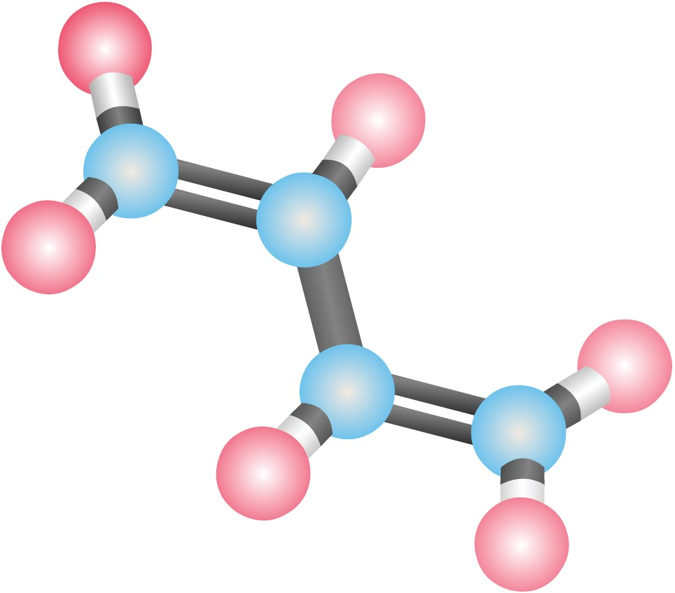
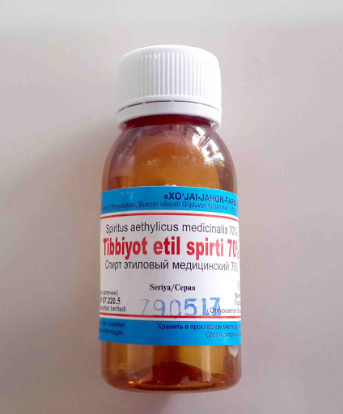
Masala:
Yuqori temperaturada etil spirtidan katalizator ishtirokida 20 gramm butadiyen-1,3 sintez qilindi. Reaksiyada necha gramm etil spirt ishtirok etgan? Reaksiya unumi 85% tashkil etadi.

Slide 4
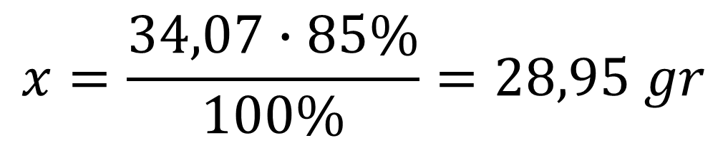
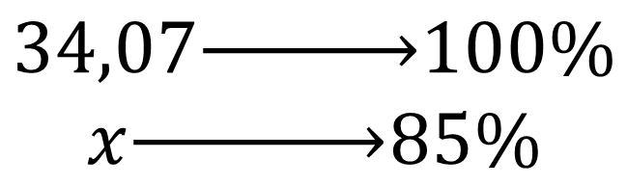
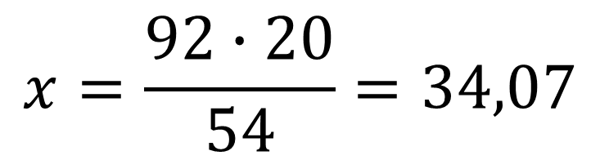
Masalaning yechimi:
x
20 gr
92
54
$$x=\frac{92∙20}{54}=34,07$$
$$34,07\underset{→}{ }100\%$$
$$x\underset{→}{ }85\%$$
$$x=\frac{34,07∙85\%}{100\%}=28,95 gr$$
Javob: 28,95 gr

Slide 5

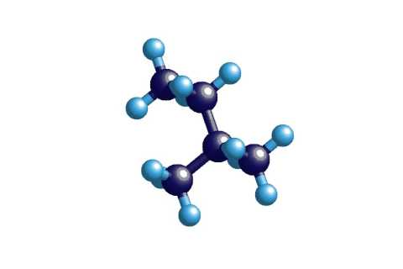
Masala
2-metilbutadien-1,3 va kislorod aralashmasi yonishidan 52,8 g CO2 ajraldi. Ortib qolgan alkadiyenni to‘liq gidrogenlash uchun 1,6 g vodorod sarf bo‘lsa, boshlang‘ich aralashmadagi uglevodorod miqdorini (mol) aniqlang.

Slide 6
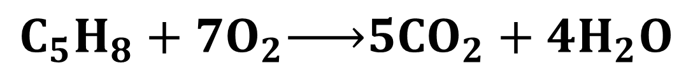
Masalaning yechimi:
2-metilbutadiyen-1,3 ning umumiy holda formulasining C5H8 deb yozish mumkin. Dastlab uning yonish reaksiyasidan foydalanib, dastlabki miqdorini aniqlaymiz:
x
52,8
$$C_{5}H_{8}+7O_{2}\underset{→}{ }5{CO}_{2}+4H_{2}O$$
1 mol
220 gr
x=0,24

Slide 7
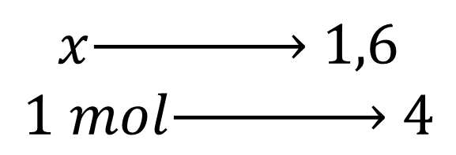
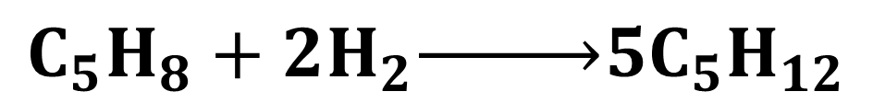

Masalaning yechimi:
Ortib qolgan qismi 1,6 g H2 bilan to‘liq reaksiyaga kirishsa, uning ham miqdorini topamiz:
x
1,6
$$x\underset{→}{ } 1,6$$
$$1 mol\underset{→}{ } 4$$
$$C_{5}H_{8}+2H_{2}\underset{→}{ }5C_{5}H_{12}$$
1 mol
4 gr
$$x=0,4$$
C5H8 ning umumiy miqdorini topamiz:
0,24+0,4=0,64 mol
Javob: Dastlabki uglevodorod miqdori 0,64 mol.

Slide 8
Masala
7 litr (n.sh.) 2-metilbutadien-1,3 unga nisbatan mol miqdorda olingan kislorodda yondirildi. Hosil bo‘lgan suv bug‘i kondetsatsiyalandi. Qolgan gazlar aralashmasi 41 litr (n.sh.)ni tashkil qilsa, reaksiya uchun olingan kislorodning umumiy hajmini (l) toping.

Slide 9


Masalaning yechimi:
Alkadiyenni yonish formulasini yozamiz. Reaksiyada ishtirok etgan O2 va reaksiya natijasida hosil bo‘lgan CO2 hajmlarini hisoblaymiz. 2-metilbutadien-1,3 ning umumiy formulasi C5H8 ga to‘g‘ri keladi.
7 litr
$$x_{1}$$
$$x_{2}$$
$$C_{5}H_{8}+{7O}_{2}\underset{→}{ }5{CO}_{2}+{4H}_{2}O$$
1 mol
1 mol
5 mol

Slide 10
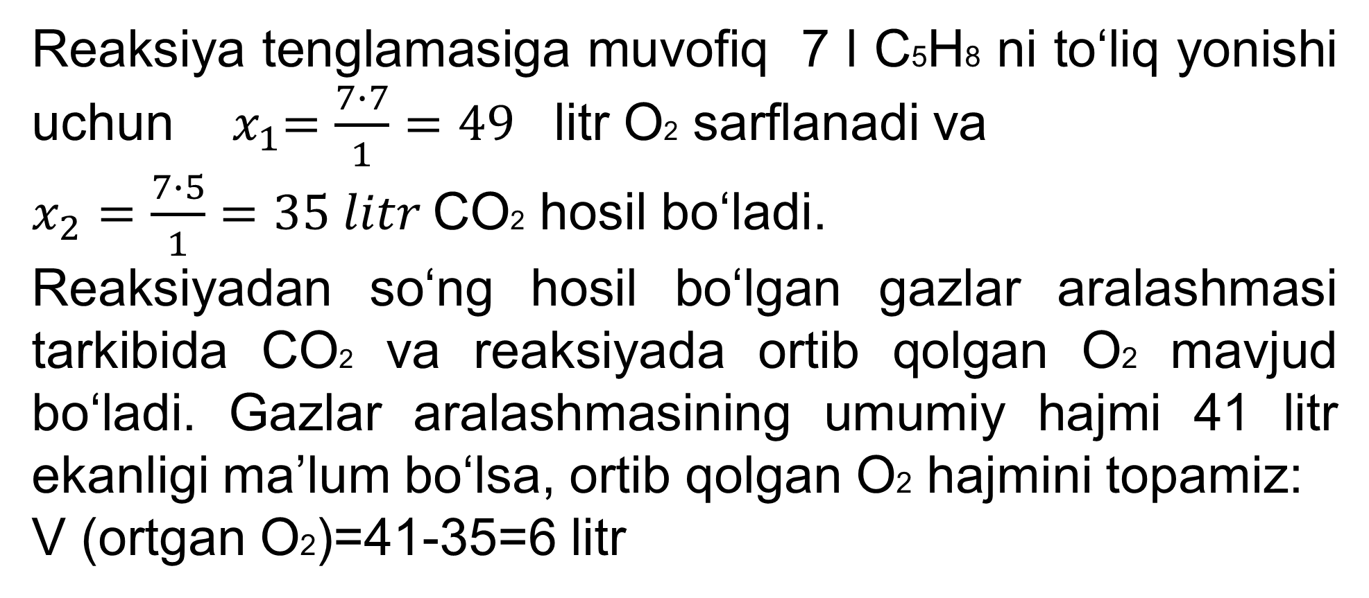
Masalaning yechimi:
Reaksiya tenglamasiga muvofiq 7 l C5H8 ni to‘liq yonishi uchun${ x}_{1}=\frac{7∙7}{1}=49$ litr O2 sarflanadi va
$x_{2}=\frac{7∙5}{1}=35 litr$CO2 hosil bo‘ladi.
Reaksiyadan so‘ng hosil bo‘lgan gazlar aralashmasi tarkibida CO2 va reaksiyada ortib qolgan O2 mavjud bo‘ladi. Gazlar aralashmasining umumiy hajmi 41 litr ekanligi ma’lum bo‘lsa, ortib qolgan O2 hajmini topamiz:
V (ortgan O2)=41-35=6 litr

Slide 11
Masalaning yechimi:
Reaksiyaga kirishgan O2 va ortib qolgan O2 hajmlarini qo‘shish orqali umumiy O2 hajmini aniqlaymiz:
V(umumiy O2)=49+6=55 litr
Javob: Reaksiya uchun olingan O2 ning hajmi 55 litr.

Slide 12
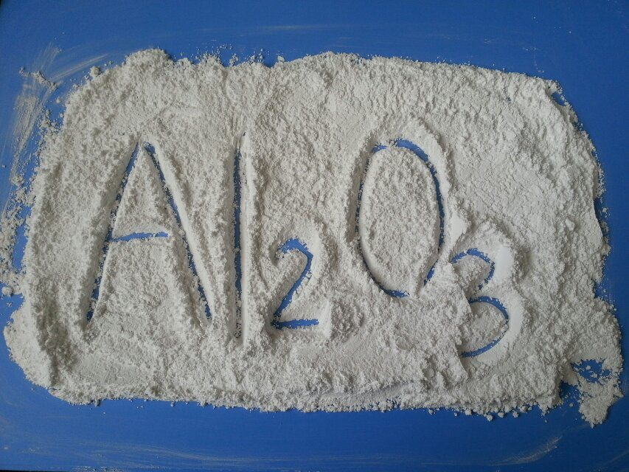
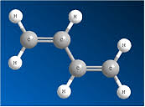
Masala:
Qanday massadagi (g) n-butandan yuqori temperatura va Al2O3 katalizatori ishtirokida 29,7 g alkadiyen olish mumkin?

Slide 13
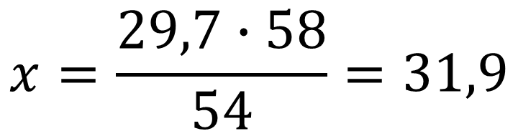
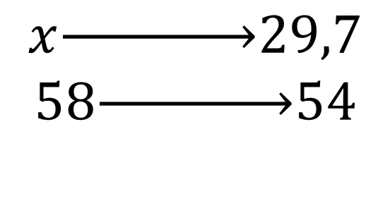
Masalaning yechimi:
Dastlab reaksiya tenglamasini yozib olamiz. Masala shartida berilgan alkadiyen massasini yozamiz va shular asosida proporsiya tuzamiz.
x
29,7
58
54
$$x\underset{→}{ }29,7$$
$$58\underset{→}{ }54$$
$$x=\frac{29,7∙58}{54}=31,9$$
Javob: 31,9

Slide 14
Mustaqil bajarish uchun topshiriq:
2-metilbutadien-1,3 va kislorod aralashmasi yonishidan 70,4 g CO2 ajraldi. Ortib qolgan alkadiyenni to‘liq gidrogenlash uchun 2,4 g vodorod sarf bo‘lsa, boshlang‘ich aralashmadagi uglevodorod miqdorini (mol) aniqlang.
6 litr (n.sh.) 2-metilbutadien-1,3 unga nisbatan mol miqdorda olingan kislorodda yondirildi. Hosil bo‘lgan suv bug‘i kondetsatsiyalandi. Qolgan gazlar aralashmasi 45 litr (n.sh.)ni tashkil qilsa, reaksiya uchun olingan kislorodning umumiy hajmini (l) toping.
Qanday massadagi (g) 2-metil butandan yuqori temperatura va Al2O3 katalizatori ishtirokida 54,4 g alkadiyen olish mumkin?

